Slide 1
Квиллинг
«птичье перо»

Slide 2
На английском языке это рукоделие называется «quilling» — от слова «quill» или «птичье перо». В отличие от оригами, родиной которого является Япония, искусство бумагокручения возникло в Европе в конце 14 — начале 15 века. В средневековой Европе монахини создавали изящные медальоны, закручивая на кончике птичьего пера бумагу с позолоченными краями. При близком рассмотрении эти миниатюрные бумажные шедевры создавали полную иллюзию того, что они изготовлены из тонких золотых полосок. К сожалению, бумага — недолговечный материал и мало что сохранилось от средневековых шедевров.

Slide 3
В 15 веке направление «Квиллиг» считалось искусством. В 19 — дамским развлечением. Большую часть 20 века оно было забыто.
И только в конце прошлого столетия квиллинг снова стал превращаться в искусство.

Slide 4
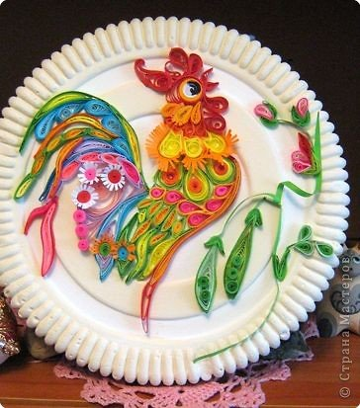
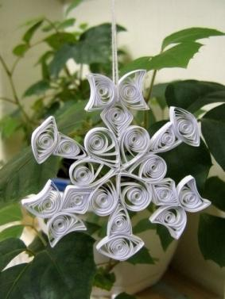
Применение
Технику квиллинга (квилинг, бумагокручение, бумажная филигрань) применяют для изготовления объёмных открыток, украшения предметов, создания декоративных панно и даже объёмных скульптур. На объёмную подставку можно поставить, к примеру, чашку или положить тяжелую книгу, и ни один завиток бумажного кружева при этом не пострадает. Можно собрать из бумажных элементов вазу для конфет и спокойно использовать её по назначению — не развалится и не сломается..
В общем, квиллинг — это возможность увидеть необычные возможности обычной бумаги

Slide 5
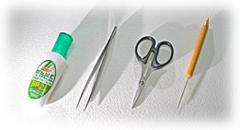
Инструменты для квиллинга
Пинцет. Кончики должны быть острыми, точно совмещёнными. Для выполнения работ высокой точности. Зазубринки на конце нежелательны, т.к. могут оставлять следы на бумаге. Усилие при сжатии должно быть удобным для Ваших рук, обеспечивая надёжный захват с наименьшим давлением. Ножницы. Как и пинцет, должны иметь заострённые концы. Для максимально точной нарезки бахромы. Канцелярский зажим. Для изготовления бахромчатых цветов. Клей. Особых рекомендаций нет. Однако он должен достаточно быстро высыхать и не оставлять следов. Попробуйте начать с ПВА.
Линейка. При нашей работе нам необходима линейка, так как мы пользуемся не готовыми полосками бумаги, а изготавливаем их сами. Применять обычную линейку я не советую, т.к каждый раз необходимо будет высчитывать миллиметры. Советую взять достаточно твердый картон и с помощью обычной линейки сделать на нем нужные пометки на 3 мм, 5 мм, 7 мм.
Если у вас будут такие самодельные линеечки, вы сократите время при нарезке полосок.
Простой карандаш. Должен быть хорошо отточен.
Канцелярский нож – для удобства нарезания полосок бумаги.
Фанера размером 30 на 30. На ней мы будем резать полоски бумаги.

Slide 6
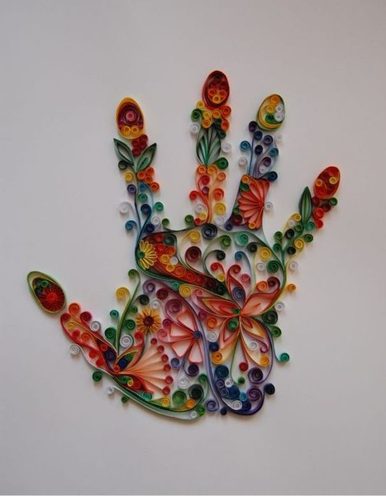
Формы завитков

Slide 7
Бумага для квиллинга
Готовые нарезанные полоски бумаги можно купить в специальных магазинах, где продаются товары для открыток и т.д.
Если такой бумаги нет, то ее можно нарезать самим, шириной 3-5 мм.
Хорошо подходить цветная бумага для принтера, она довольно плотная и очень яркая. (формат А4).

Slide 8
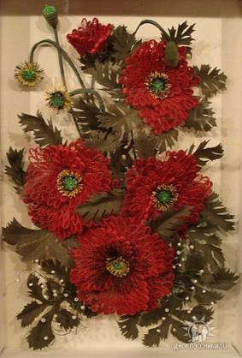
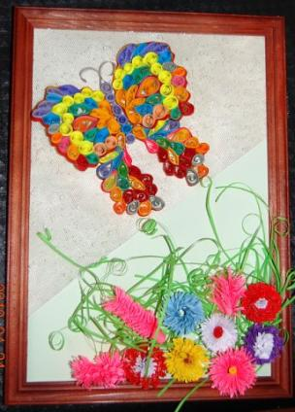
Вот такие замечательные работы можно сделать по технике «Квиллинг»

Slide 9
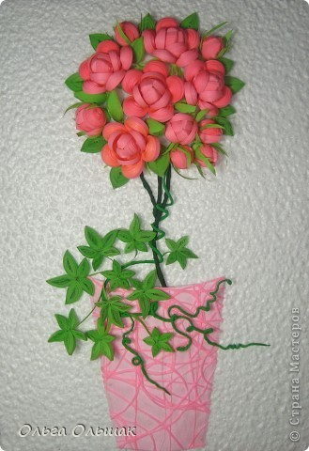

Slide 10
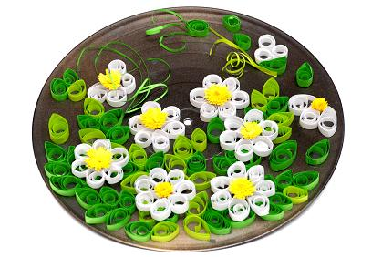
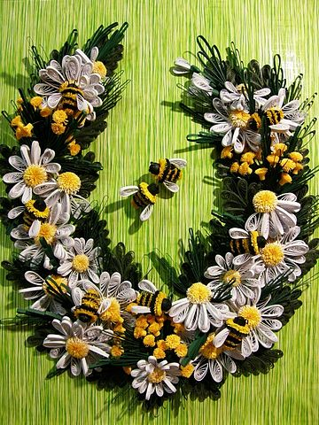

Slide 11
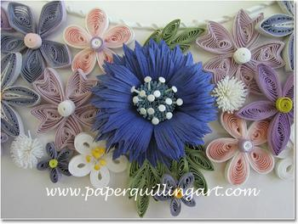
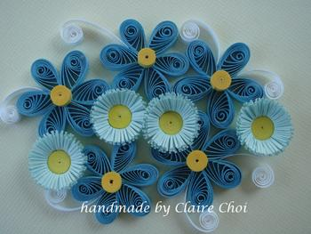
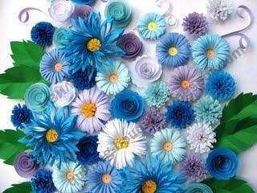

Slide 12
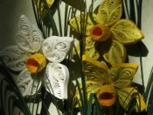
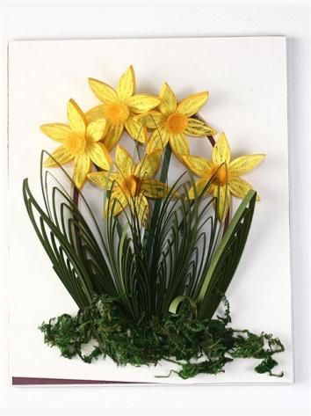
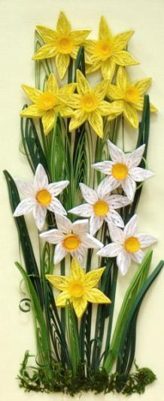
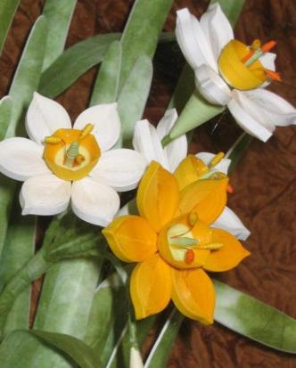

Slide 13
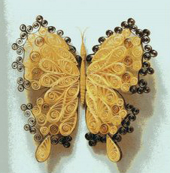
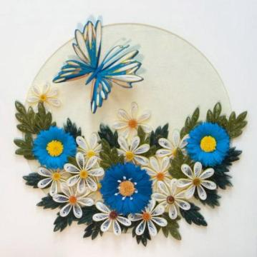
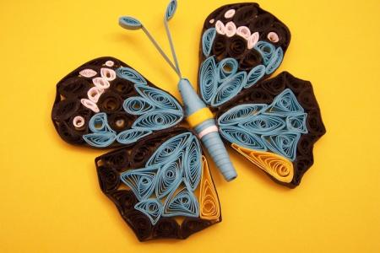

Slide 14
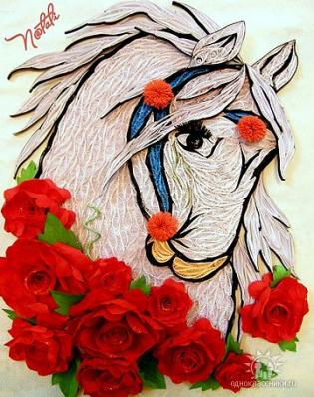

Slide 15
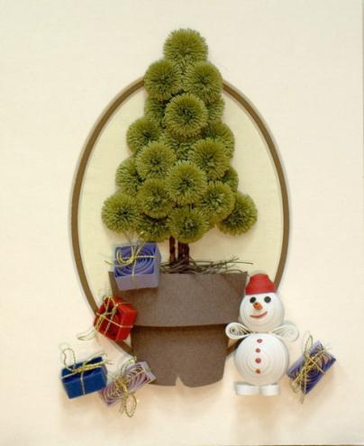
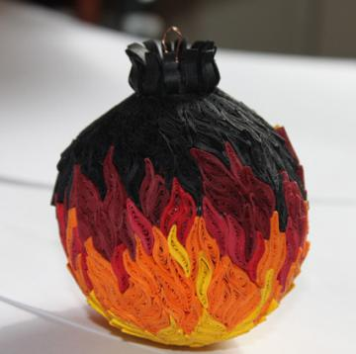

Slide 16
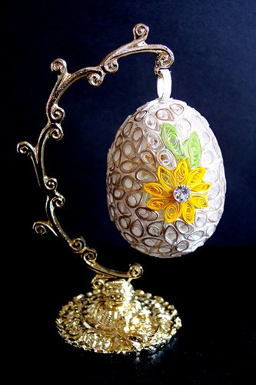
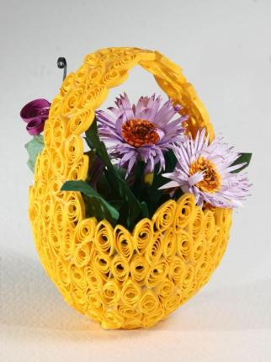
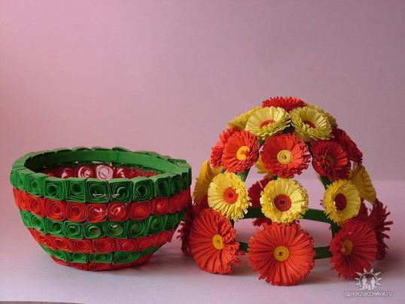

Slide 17
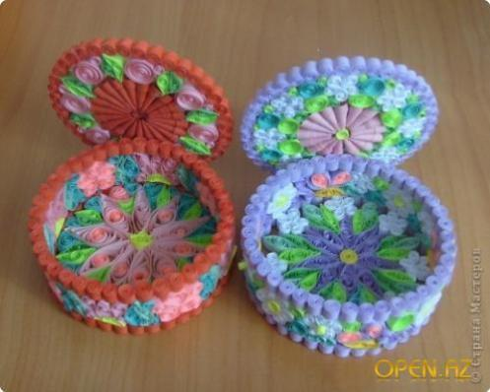
Объемный квиллинг

Slide 19
